Slide 1
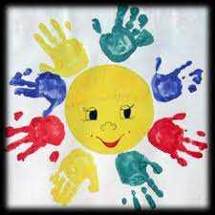
Муниципальное бюджетное дошкольное образовательное учреждение «Детский сад № 31 «Солнышко»
Тема выступления:
«Нетрадиционные техники рисования с детьми раннего возраста».
Подготовила:
воспитатель группы раннего возраста
Н.М. Леонова.
2022 год.

Slide 2
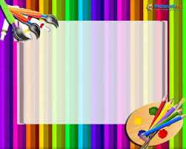
Нетрадиционное рисование - искусство изображать, не основываясь на традиции. Рисование нетрадиционными способами, увлекательная, завораживающая деятельность, которая удивляет и восхищает детей.
Использование нетрадиционных методов рисования сейчас широко практикуется воспитателями в детских садах.

Slide 3
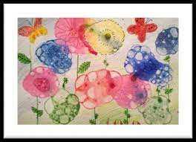
В своей работе я использовала такие нетрадиционные техники рисования: пальчиком, ладошкой, тычком - ватная палочка, жесткая сухая кисть, отпечатками (поролон, крышки, втулки от туалетной бумаги, пластиковая вилка, мятая бумага и др.).

Slide 4
Все дети любят рисовать. В дошкольном детстве изобразительная деятельность становится одним из средств познания мира и становления эстетического восприятия. Именно обучаясь, получая знания, навыки ребенок чувствует себя уверенно и легче проходит адаптацию. Так же развивается и мелкая моторика. А ведь это важно в раннем возрасте.

Slide 5
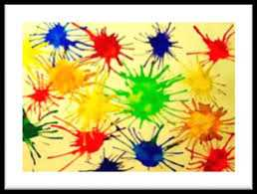
Необычные материалы и оригинальные техники привлекают детей тем, что здесь не присутствует слово "Нельзя", можно рисовать, чем хочешь и как хочешь и даже можно придумать свою необычную технику. Дети ощущают незабываемые, положительные эмоции, а по эмоциям можно судить о настроении ребёнка, о том, что его радует, что его огорчает.

Slide 6
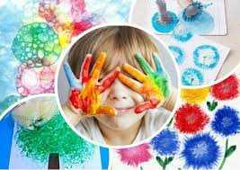
Каждая техника – это маленькая игра, доставляющая ребенку радость, положительные эмоции. Она не утомляет малыша, у ребенка сохраняется высокая активность и работоспособность на протяжении всего времени рисования.

Slide 7
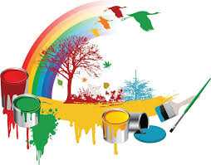
Применение нетрадиционных техник – это использование материалов, инструментов, способов рисования, которые не являются общепринятыми.
Данные техники хороши тем, что они доступны и маленьким детям, и постарше.
Нетрадиционные техники позволяют быстро достичь желаемого результата и вносят определенную новизну в деятельность детей, делают её более интересной и увлекательной.

Slide 8
Чаше всего детям предлагают карандаши, кисти и краски. Еще известный художник В. А. Фаворский отмечал: «Когда ребенок обращается к искусству, ему дают обычно карандаши, краску и бумагу, это, несомненно, ошибка: необходимо дать ребенку всевозможные материалы. Пусть он рисует на бумаге, на стене, делает рисунок к занавескам в своей комнате, рисунок для своего платья, делает для себя костюмы из газет».

Slide 9
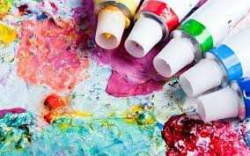
Какие необычные материалы можно включить в детское творчество?
Их очень много. Можно порисовать пухом тополя, зубной щеткой, полой трубкой, гоняя по листу веселую капельку; тампончиком, получая пушистых зверьков; пальцем, ладошкой, даже лучиком солнца!

Slide 10
Я познакомилась с методической литературой различных авторов, таких как:
- пособие А. В. Никитиной «Нетрадиционные техники рисования в детском саду»,
- Р. Г. Казаковой «Изобразительная деятельность в детском саду»,
- Давыдовой Г. Н. «Нетрадиционные техники рисования в детском саду»,
- Лыковой И. А. «Развитие ребенка в изобразительной деятельности», а так же интернет ресурсы.
Благодаря им, я нашла много интересных идей для работы с детьми раннего возраста.
Хочу познакомить вас с некоторыми техниками, которые я применяю в своей работе.

Slide 11
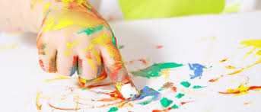
• Рисование пальчиками
Малыш опускает в краску пальчик и наносит точки, пятнышки на бумаге. После работы пальчики вытираются салфеткой, затем краска легко смывается. Работу надо начинать с одного цвета, далее можно использовать 2-3 цвета.
.

Slide 12
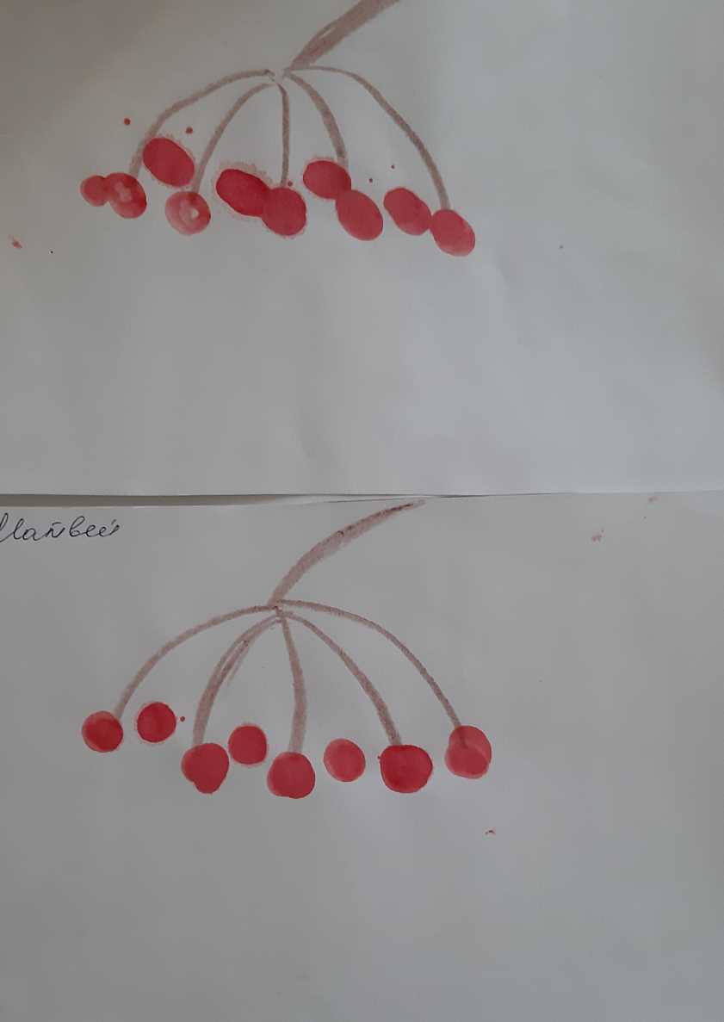
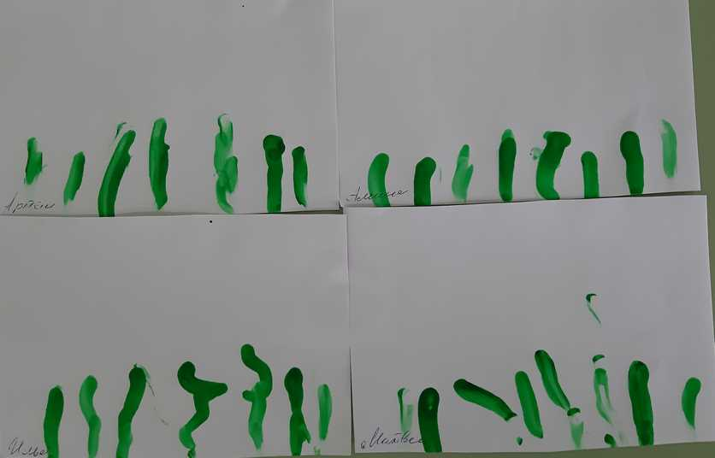
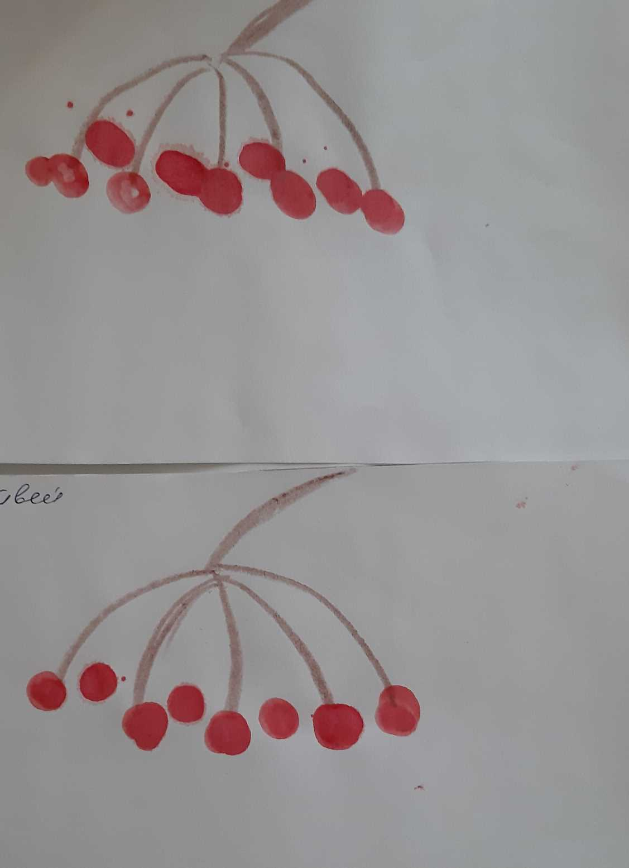

Slide 13
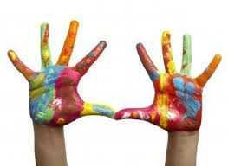
• Рисование ладошкой
Ребенок опускает в краску ладошку или окрашивает ее с помощью кисточки. Затем делает отпечаток ладошкой на бумаге. Дополняют свой отпечаток какими-то элементами, и рисунок готов. А как любят малыши окрашивать ладошку друг другу! Столько радости, удовольствия появляется на лице у обоих.

Slide 15
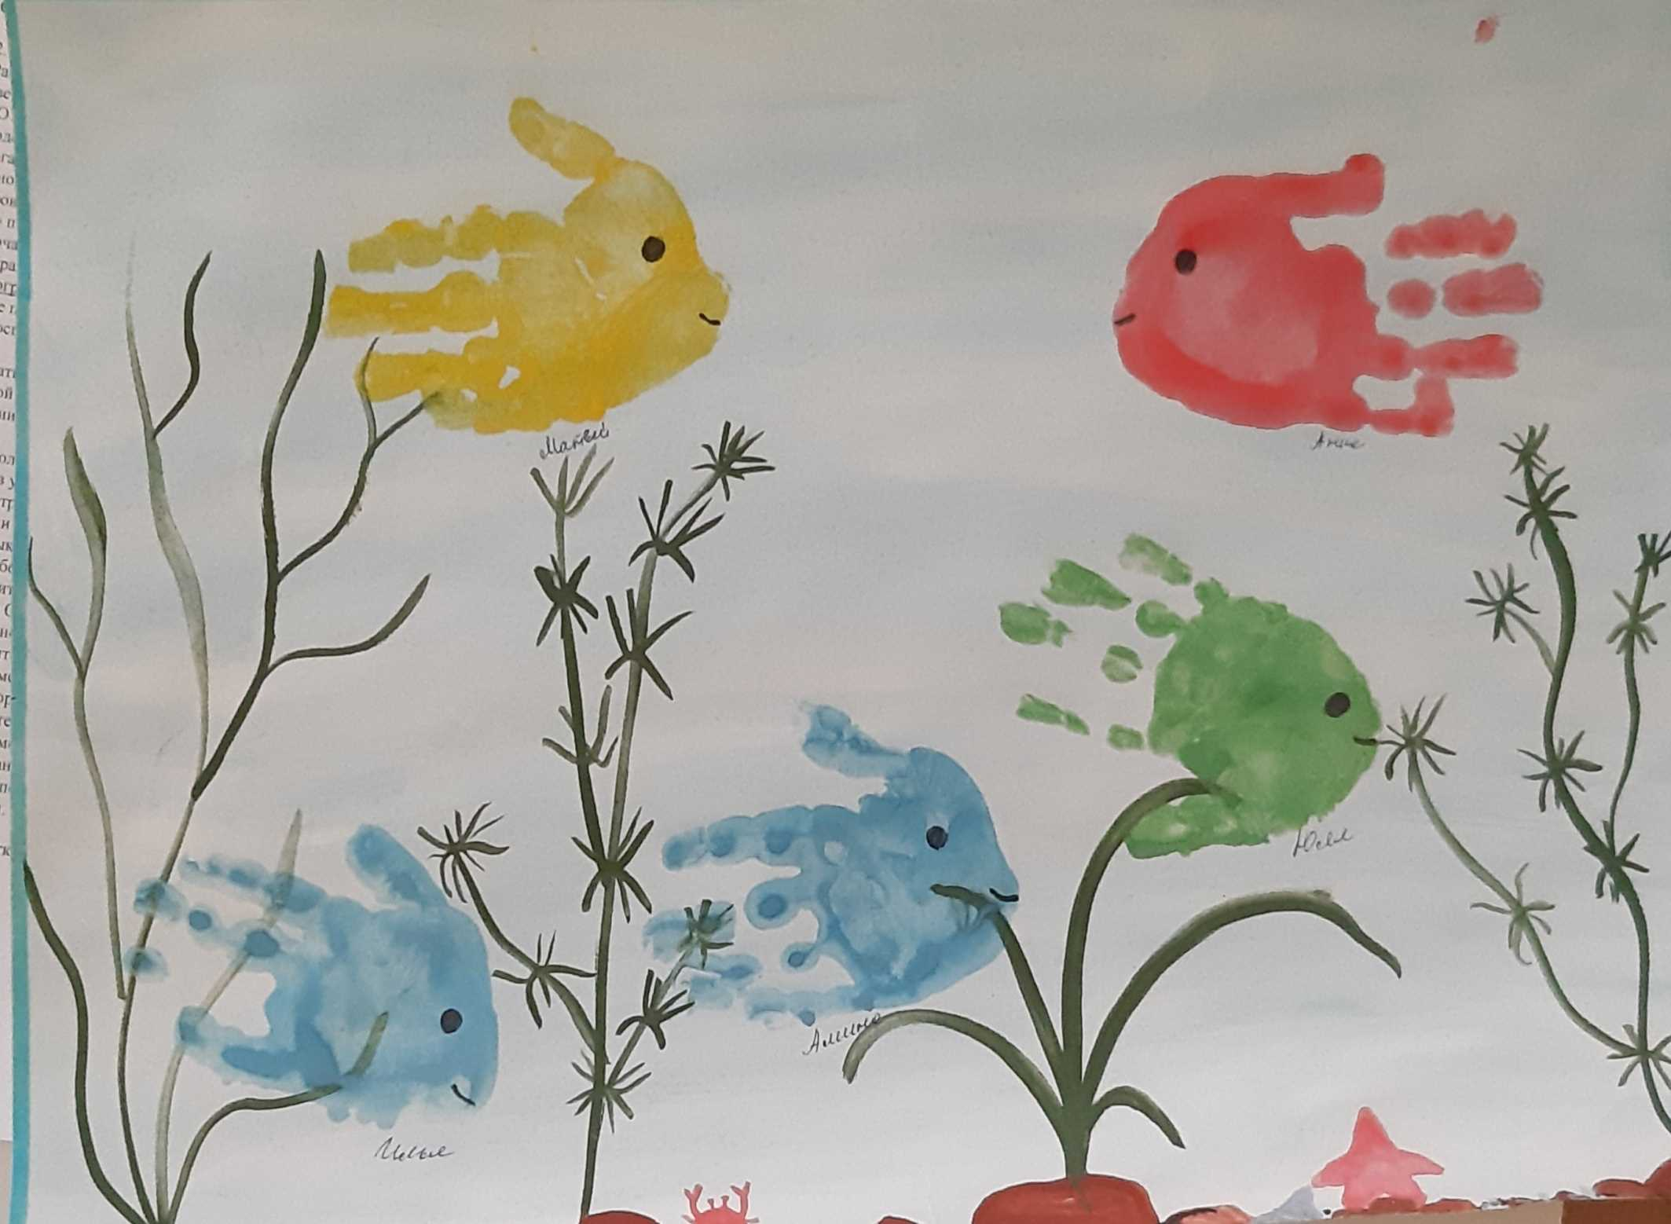

Slide 16
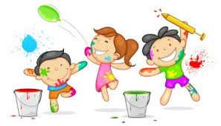
• Рисование точками (точечный рисунок).
Ватную палочку окунаем в густую краску, ставим его перпендикулярно к белому листу бумаги и начинаем изображать точками. Главное, сразу же заинтересовать ребенка.

Slide 17
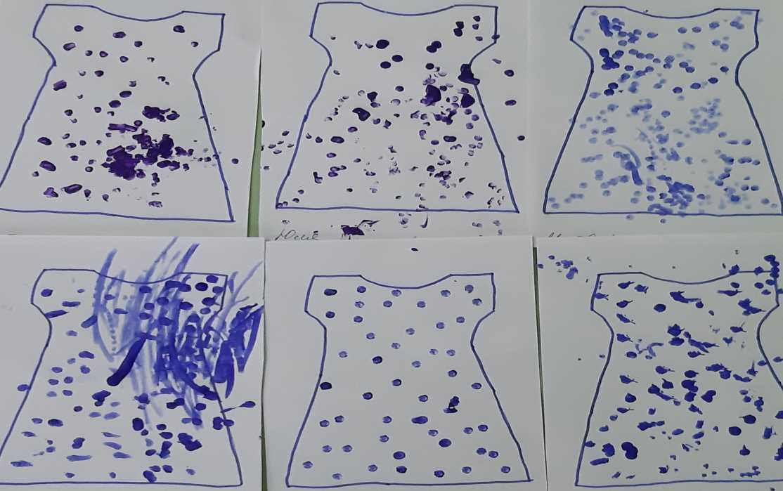

Slide 18
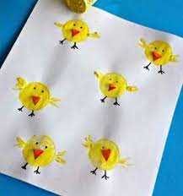
• Отпечатки пробками увлекают детей своей простотой и быстротой. Используем пробки разного размера и материала. Небольшое количество краску наливаем в тарелочку (штемпельную подушку), пробку опускаем в краску и наносим отпечаток на бумагу, получился кружок, а дальше ребенок начинает фантазировать и придумывать, что из этого кружка может получиться.

Slide 20
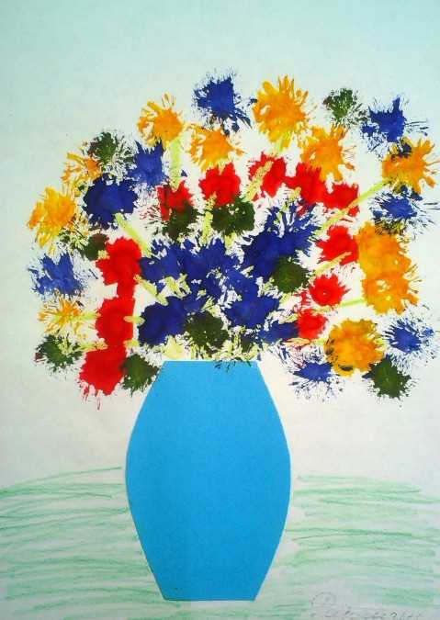
.
• Тычок жесткой полусухой кистью. Ребенок опускает в гуашь кисть и ударяет ею по бумаге, держа вертикально. При работе кисть в воду не опускается. Эту технику используем, если надо нарисовать что-нибудь пушистое или колючее.

Slide 22
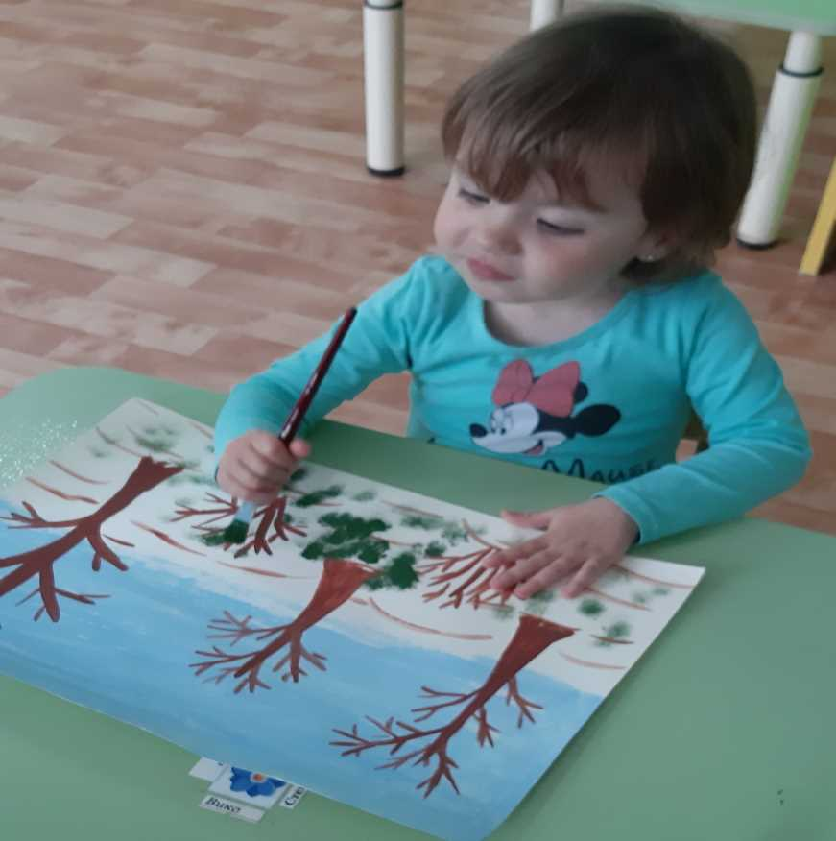
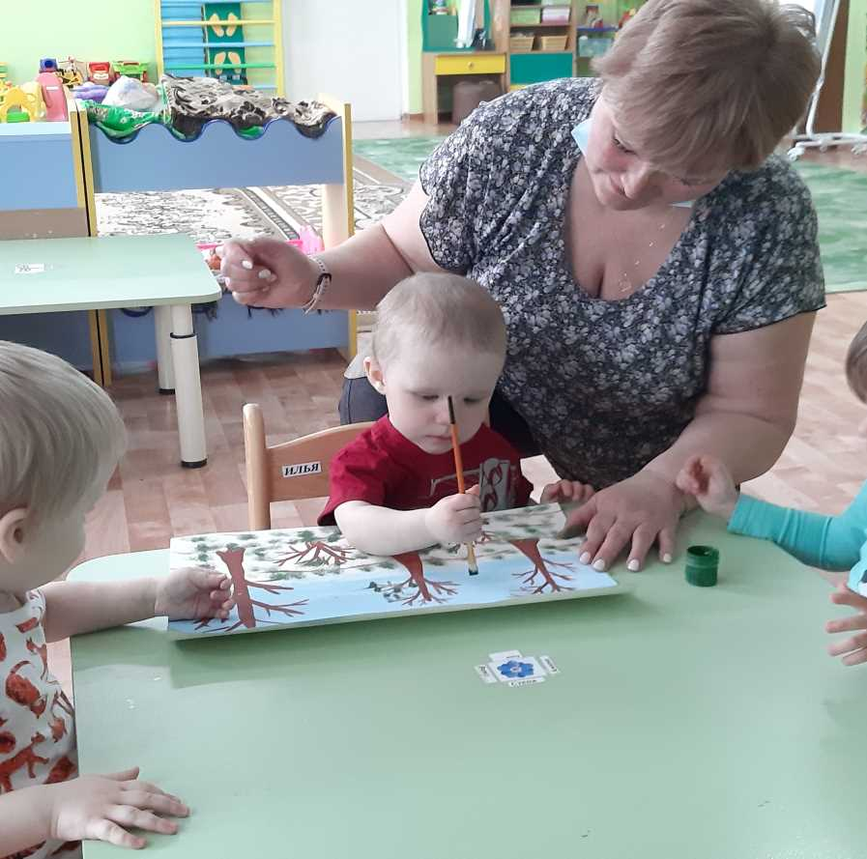
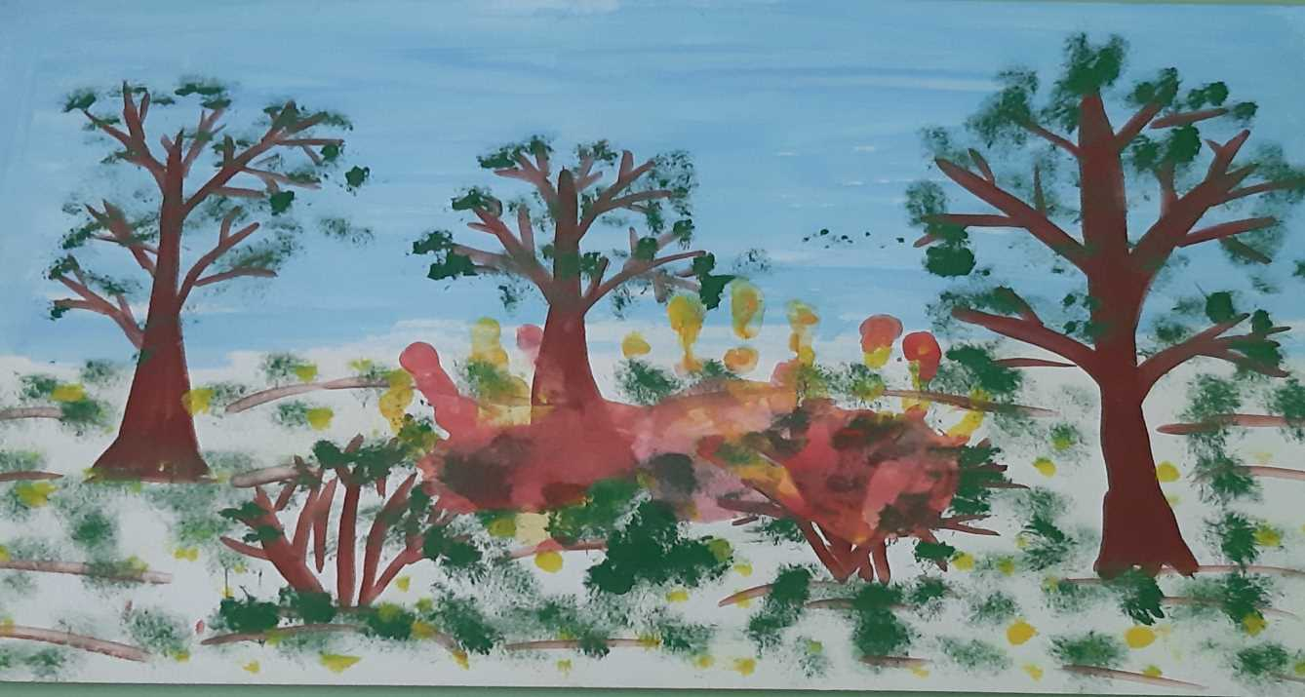

Slide 23
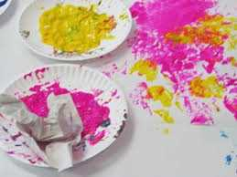
• Техника рисования мятой бумагой.
Ребенок прижимает смятую бумагу к блюдечку с небольшим количеством краски (можно использовать штемпельную подушку и наносит оттиск на бумагу. Чтобы получить другой цвет, меняется краска и мятая бумага.

Slide 24
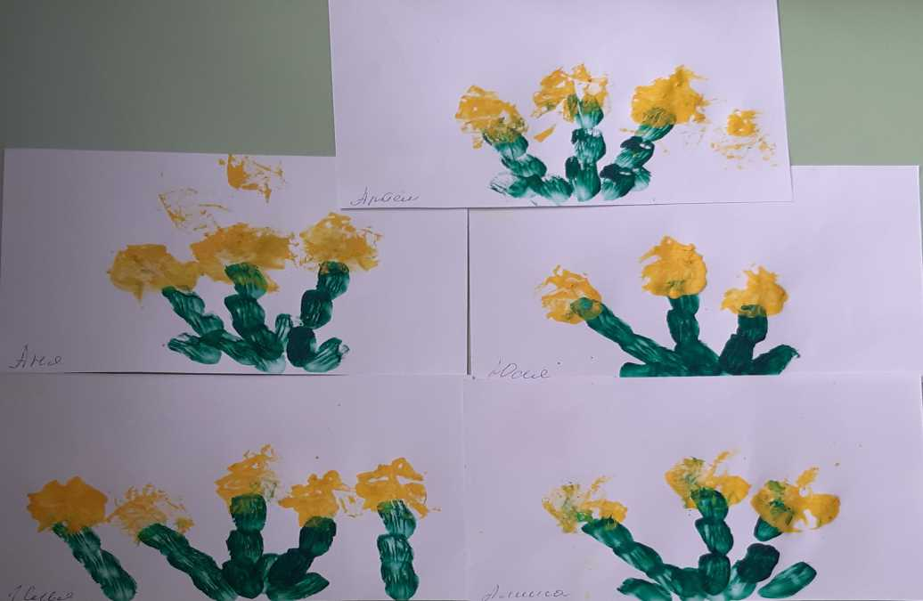

Slide 25
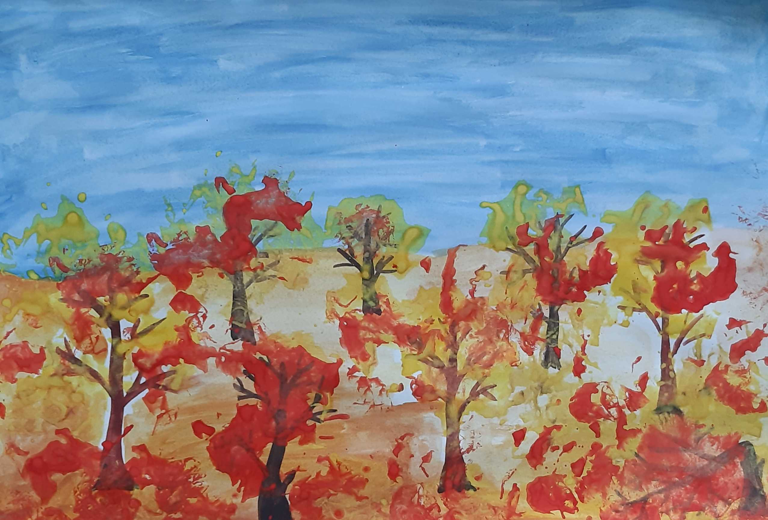

Slide 26
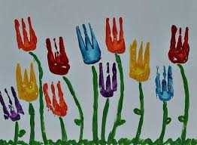
"Отпечатки предметами".
Воздушные шары, конструктор, вилкой, пупырчатой клеёнкой, половинками овощей и фруктов, ребром картона, расчёской, нитками, намотанные на предмет (каталка, спичечный коробок и т. д, пластмассовыми стаканчиками, колёсами от машины, ребром картона, вырезанные фигуры на овощах, дном пластмассовых бутылок.

Slide 27
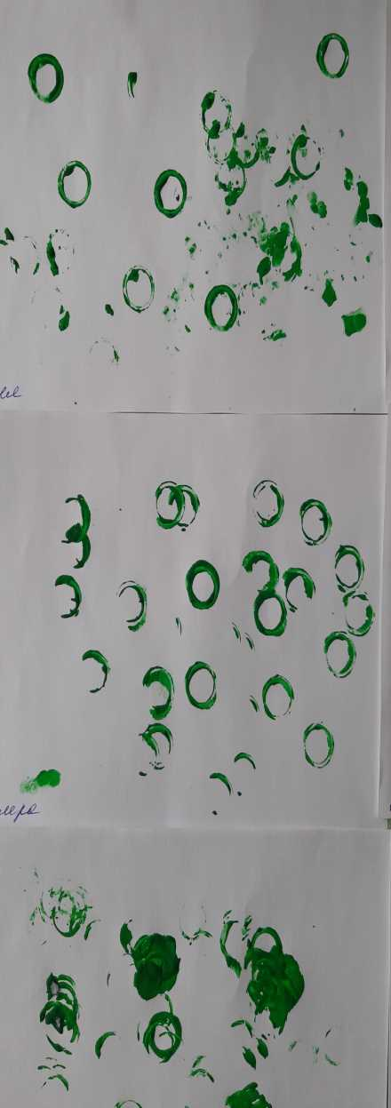

Slide 28
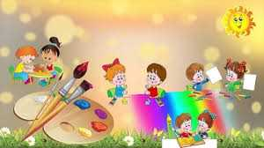
Но на этом мы с малышами не останавливаемся и пробуем новые и интересные техники рисования. Планирую в ближайшее время попробовать технику рисования опилками, манкой и солью.
И в десять лет, и в семь, и в пять
Все дети любят рисовать.
И каждый смело нарисует
Всё, что его интересует.
Всё вызывает интерес: Далёкий космос, ближний лес, Цветы, машины, сказки, пляски
Всё нарисуем: были б краски, Да лист бумаги на столе, Да мир в семье и на земле.
В. Берестов

Slide 29
В своей работе я пользуюсь, и буду продолжать пользоваться простым правилом – бездарных детей нет, есть нераскрытые дети. А помочь раскрыть эти таланты должны мы, взрослые

Slide 31
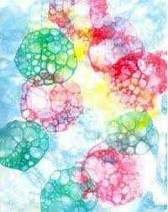
А теперь я приглашаю Вас в «Волшебную мастерскую».
Перед вами на столах лежат: бумага, нитки, краски, тарелочка.
Существует много различных техник нетрадиционного рисования. Я хочу предложить Вам одну, на мой взгляд, необычную и интересную технику это: ниткография.

Slide 32
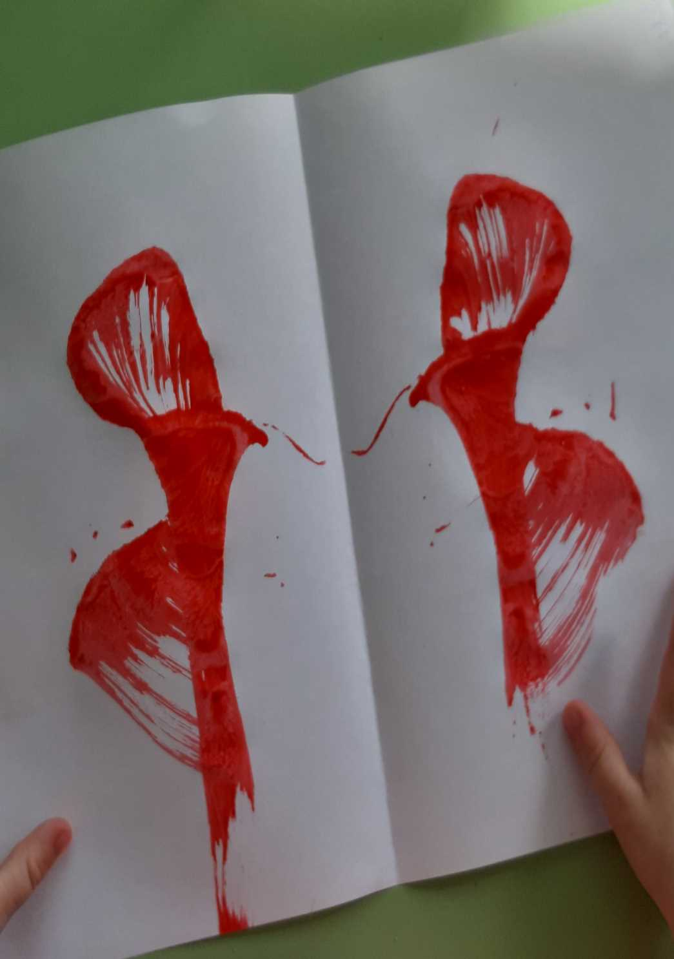
Ниткография
Хочу предложить вам шедевры создавать - Обыкновенной ниткой рисовать.
Вот образ волка, кошки или льва,
А может здесь носатая сова?
Мышата зашуршали из-под нитки:
- А где наши нарядные накидки!
Чудная птица встала на крыло -
Всё завертелось, кубарем пошло…
И мысли вдруг зашевелились,
Чудесной песней на листы полились,
Волшебную нам сказку написали,
Иголочку и нитку прославляли.
А те и рады на бумаге танцевать,
Фантазию лихую нам бы обуять!

Slide 33
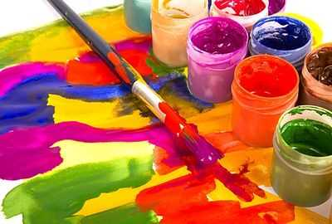
Итак, за дело! Технология выполнения "ниткографии" необычайно проста.
1. Берём белый лист бумаги, формат А-4 и сгибаем пополам – такой вариант приемлем на начальном обучении, а если вы увлечётесь, то можно брать 2 листа, не скрепленных между собой. Набираем краску на нитку с помощью кисти или нить опускаем в тушь, или краску.
2. Произвольно укладываем нитку с краской петлями и зигзагами на лист бумаги.

Slide 34
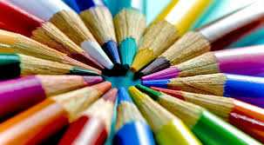
3. После того, как смоченная краской нить уложена, ее накрывают вторым листом. Оба листа плотно прижимают друг к другу рукой, а нить вытягивают за конец. Хорошо использовать толстую шерстяную нить - ворс оставляет на бумаге самые замысловатые силуэты.
4. На одном листе можно укладывать ниткой несколько цветов. Они могут у Вас переплетаться между собой, а могут быть отпечатаны отдельно друг от друга.
5. После получения рисунка можно пофантазировать: "Что же получилось?", "На что похоже?" и т. д.
Посмотрите, что у нас получилось. Надеюсь, Вам очень понравилось! Не только сам результат, но и процесс.

